Slide 1
한과영 배달 맛집 추천
21-005 구본준, 21-046 박진우, 21-054 서지민

Slide 2
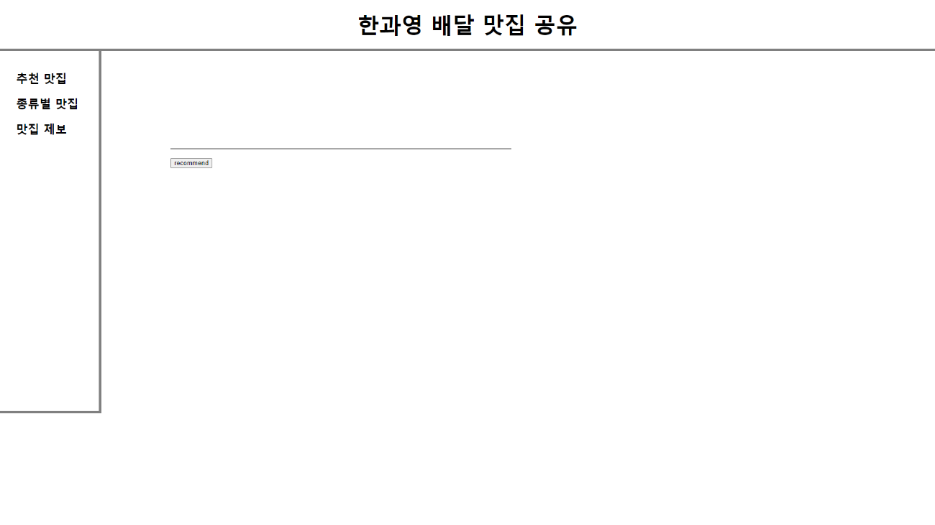
Introduction
What will we make?
Functions?
추천 맛집
종류별 맛집
맛집 제보

Slide 3
Study
HTML
CSS
JavaScript

Slide 4
HTML
HTML
기본적인 구조와 문법
유용하고 많이 쓰이는 Tag
- <a>,<ol>,<li>,<div>,<table>,<img> ……
CSS
JavaScript

Slide 5
CSS
HTML
색상과 같은 디자인 요소들을 정의
Selector : Type selector, Class selector, ID selector
Property, property value
Media query를 이용한 반응형 웹
CSS
JavaScript

Slide 6
JavaScript
동적인 웹페이지를 제작
기본적인 문법과 함수
jQuery 라이브러리
HTML
CSS
JavaScript

Slide 7
Functions
추천 맛집
종류별 맛집
맛집 제보

Slide 8
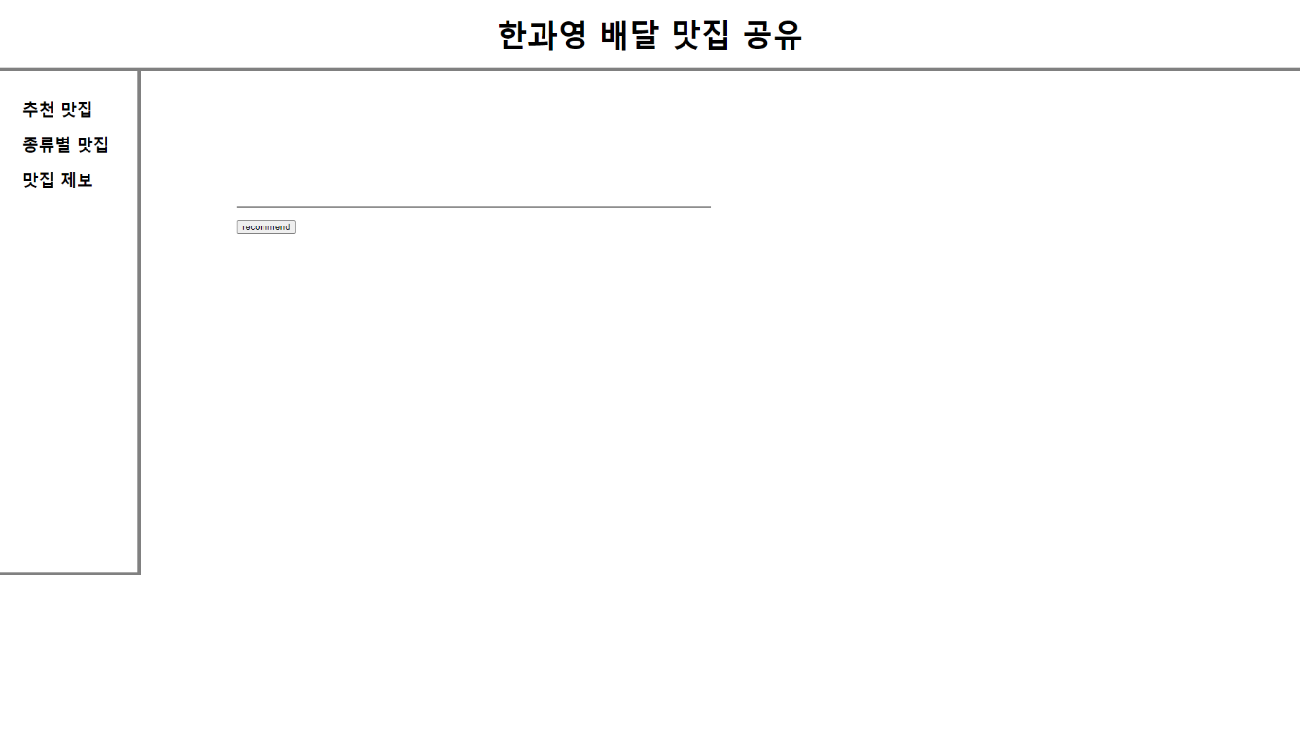
추천 맛집
Recommend 버튼 누르면 랜덤으로 메뉴 추천
추천 맛집
종류별 맛집
맛집 제보

Slide 9
종류별 맛집
추천 맛집
종류별 맛집
맛집 제보

Slide 10
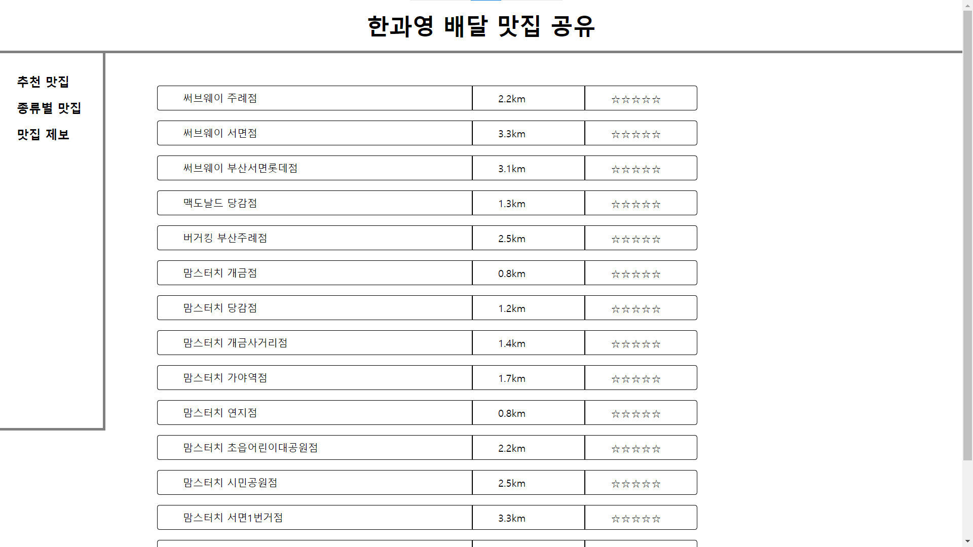
종류별 맛집
이름
거리
별점
추천 맛집
클릭하면 배달의 민족으로 전환
종류별 맛집
맛집 제보

Slide 11
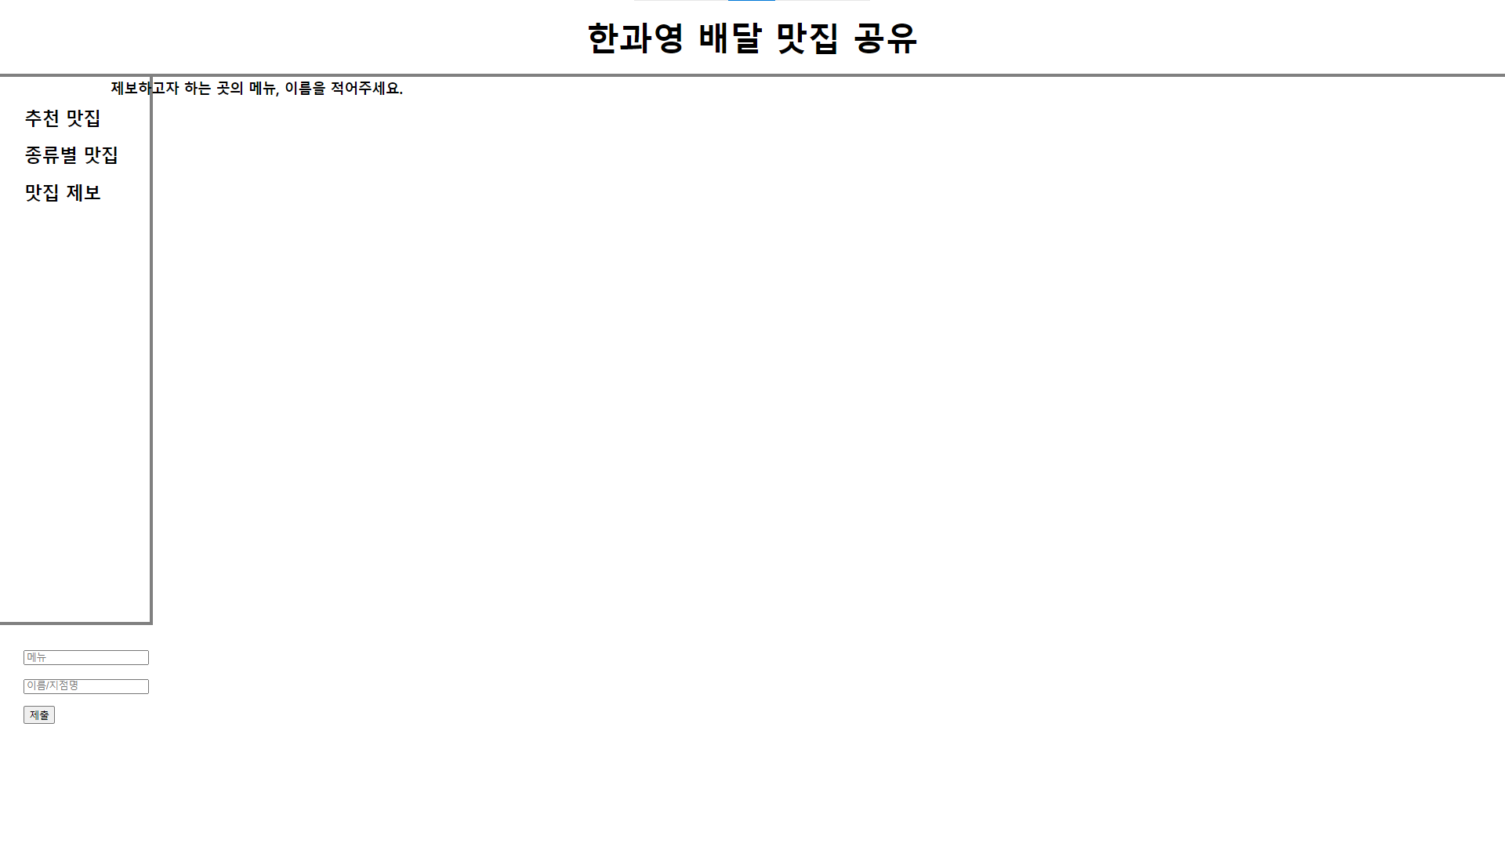
맛집 추천
추천 맛집
정보 입력 후 제출하면 판단 후 통계에 추가
종류별 맛집
맛집 제보

Slide 12
Improvements
Comments: 댓글 기능 추가
Search System: 검색 기능 추가 및 엔진 개선
Data: 더 많은 통계 수집 및 적용

Slide 13
Impression
구본준: 코딩하면서 오류가 발생했던 적도 많았지만, 그래도 그것을 극복 해 나가는 재미가 있었습니다.
박진우: 이러한 프로젝트로 무언가를 하는게 처음이였지만 팀원들과 함께 공부하고 이를 이용하여 무언가를 만들어 나간다는게 재미있었고 뜻깊은 경험이였다고 생각합니다
서지민: 처음 접하는 형태의 언어라서 어려웠지만, 프로젝트를 진행하면서 잘 몰라도 작업은 할 수 있다는 것을 느꼈습니다. 어떻게든 뭔가 결 과물이 나와서 뿌듯하네요

